Slide 1
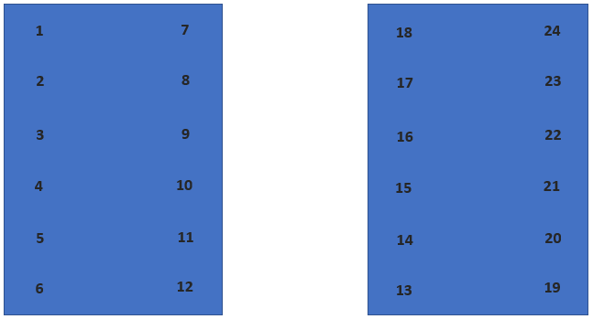
Ilmoittautuminen
Nimi
Email
Paikka 1
Ilmoittaudu

Slide 2
1
7
18
24
2
Nimi
8
17
23
3
Email
9
16
22
4
Paikka
10
15
21
5
11
14
20
6
12
19
13
Ilmoittaudu

